Slide 1

RESULTADOS DESAFÍO 2
Equipo B
14 de octubre de 2024

Slide 2

Análisis de Márketing y Comunicación
Quin és l'impacte del tipus de contacte, ja sigui mòbil o telefònic, a la taxa de conversió de les nostres campanyes de màrqueting, i
Com podem ajustar les nostres estratègies de comunicació en funció d'aquests resultats?

Slide 3
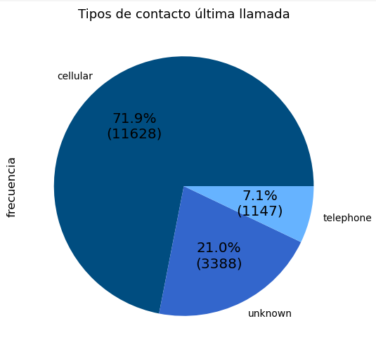
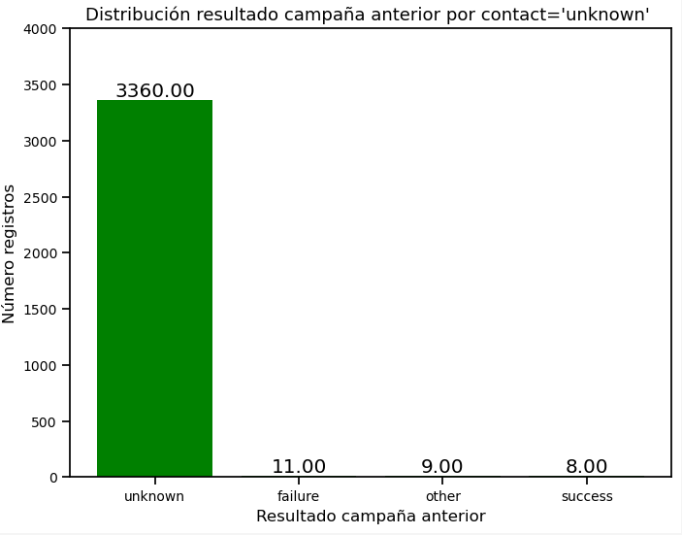
ANÁLISIS EXPLORATORIO
De la distribución de contact, hemos visto que 3388 registros tenían la etiqueta ‘unknown’
Hemos descompuesto estos 3.388 por el campo poutcome, éxito de la campaña anterior, y vemos claramente, que nunca se les llamó anteriormente.
No reetiqueramos los unkown, por ser una población de clientes que solo se les ha llamado un vez.

Slide 4
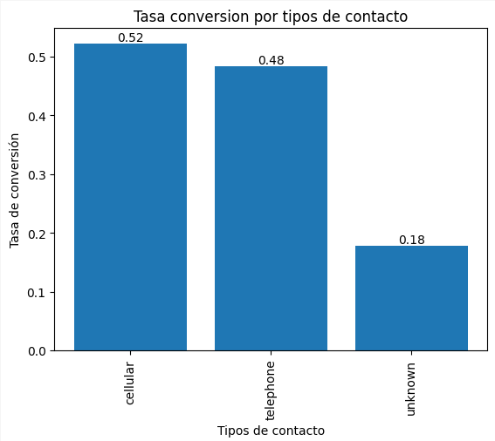
TASA DE CONVERSIÓN POR CONTACTO
Sin centrarnos en ningún rango, parece que llamar por móvil, tiene tasas de conversión superiores a llamar por teléfono.
Con la prueba de proporciones (Z-test), queda verificado que llamar por móvil tiene tasas de conversión superiores a llamar por fijo.
Este resultado global puede ser engañoso, pues las tasas de conversión por distintos rangos, no implicaban más altas probabilidades de contratación

Slide 5
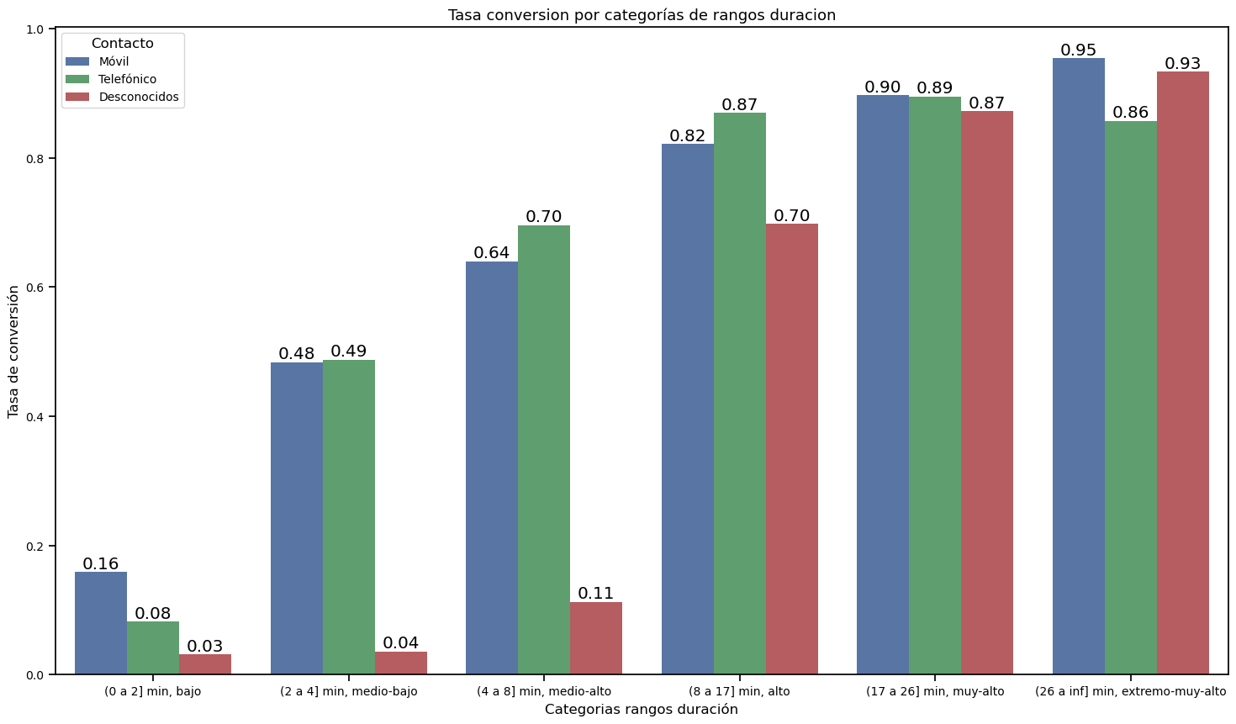
TASA DE CONVERSIÓN POR RANGOS DE DURACIÓN Y CONTACTO
Los rangos marcados, son los de más alta probabilidad de contratación, coherentes con el Sprint 1 y verificado con el nuevo Dataset.
Con la prueba de proporciones (Z-test), queda verificado tanto para el rango medio-alto, como para el rango alto, que la tasa de conversión con llamadas telefónicas es ligeramente superior a llamar por móvil.
¿Tiene relación la edad del cliente con estas tasas de conversión más altas en teléfono que en móvil?

Slide 6
PROPUESTAS DE AJUSTE DE LOS MÉTODOS DE CONTACTO
¿Cómo podríamos mejorar nuestras estrategias de comunicación en función de los resultados?
Pendiente
Ajustar la Asignación de Canales según la Eficiencia: Priorizar teléfono fijo en segmentos que convierten mejor por este canal.
Optimizar la Personalización del Canal de Comunicación: Personalizar comunicación según el canal y preferencia del cliente.
Fortalecer la Capacitación del Equipo en el Canal Más Eficiente: Mejorar habilidades del equipo en llamadas telefónicas con guiones efectivos.
Revisar la Estrategia de Contacto por Móvil: Ajustar mensajes móviles para ser más directos y usar SMS complementarios.
Explorar la Multicanalidad: Combinar teléfono fijo con otros canales para maximizar la exposición.
Analizar las Causas de la Diferencia: Investigar por qué el teléfono fijo tiene una mayor tasa de conversión.

Slide 7

¡MUCHAS GRACIAS!
Equipo B
Gorka Bonals Sastre
Pau Fernández Ripollès
German Lizarraga Pereira
Carla Lupión Saez
Natalya Martyn

